Slide 1



Курсовая работа на тему:
«Генерация потоков GOOSE сообщений»
Выполнил: Шмакотин А.Е.
Группа: Э-13м-21
Преподаватель: Рогозинников Е.И.

Slide 2

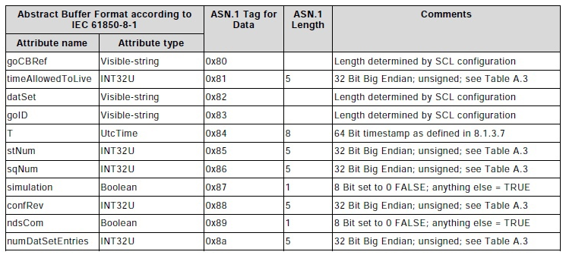
GOOSE message format

Slide 3
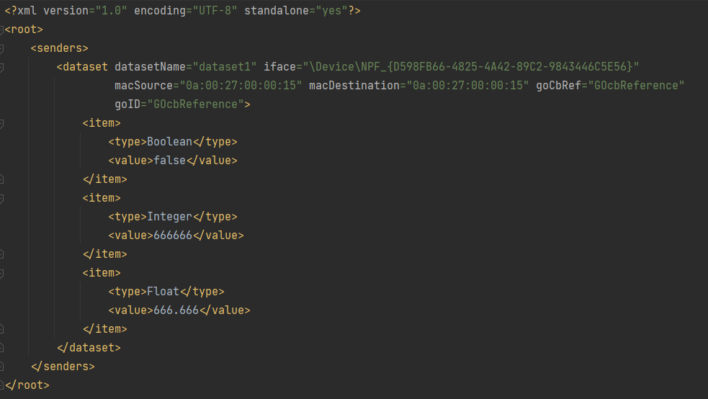
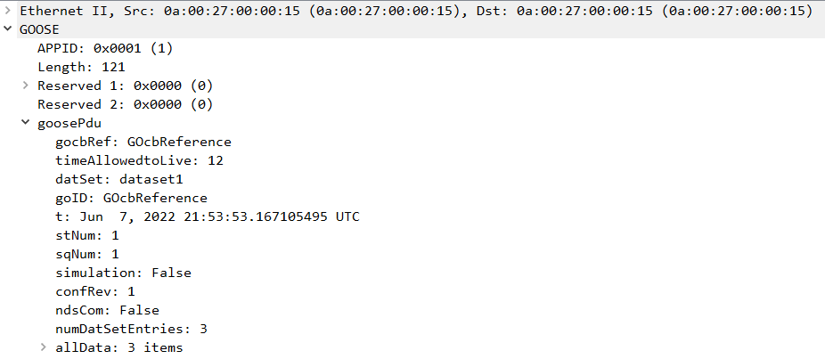
Конфигурация XML

Slide 4
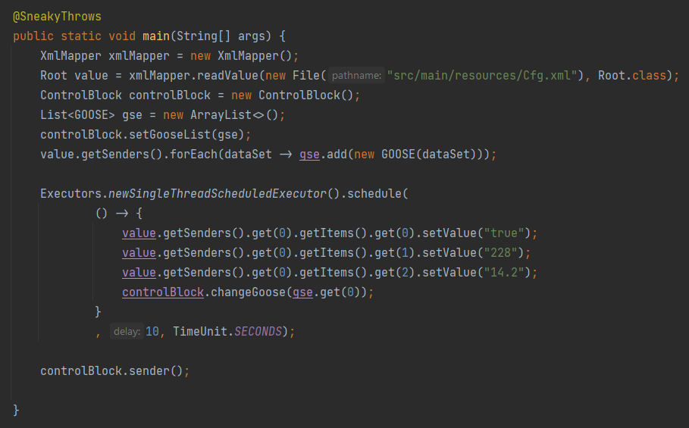
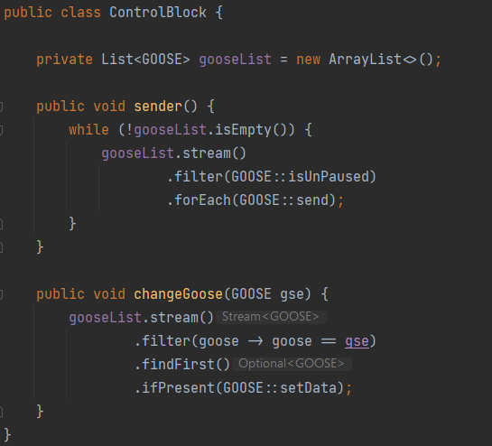
Main и ControlBlock

Slide 5
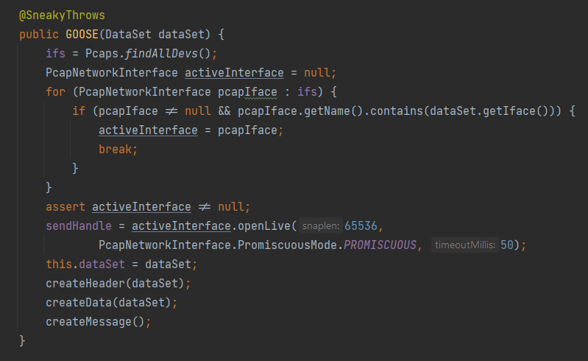
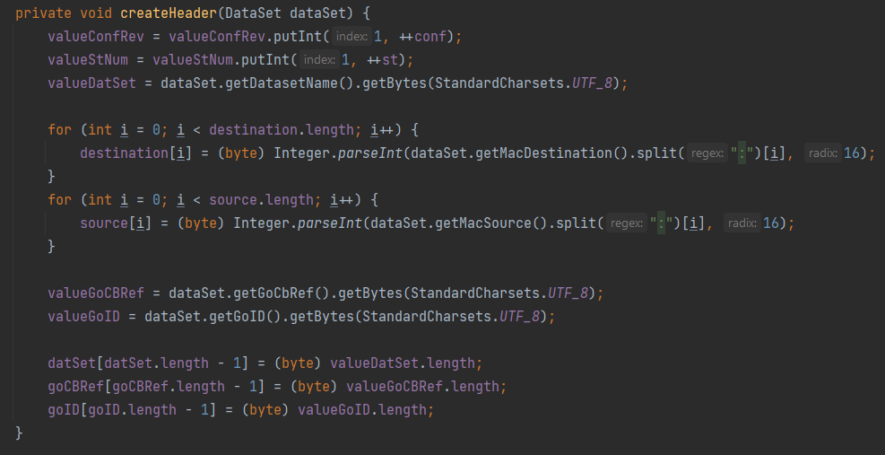
GOOSE

Slide 6


GOOSE

Slide 7
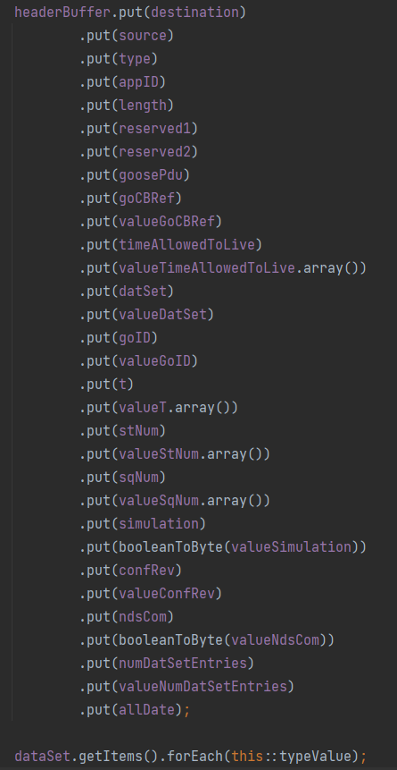
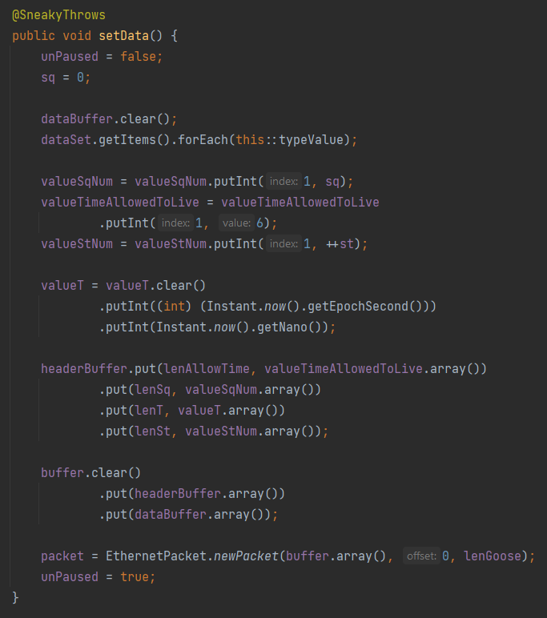
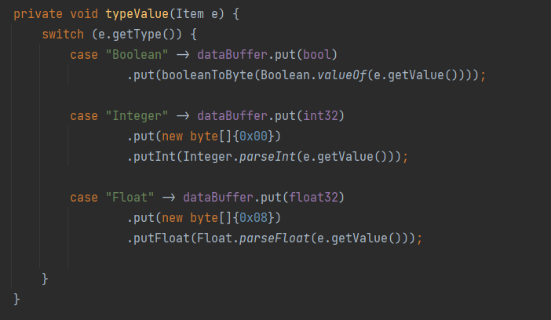
GOOSE

Slide 8
Спасибо за внимание!

